Slide 2

Não permita que o dia termine
sem que você perdoe a sua história
Por Fabíola Simões

Slide 3

De vez em quando penso que a vida é encantamento e desilusão. Derruba-nos em um momento para
em seguida nos dar a mão.

Slide 4

Guia-nos por um caminho tortuoso para que enfim possamos achar a direção. Ensina-nos a cair e nos anima a prosseguir.

Slide 5

Propõe que aprendamos a confiar enquanto nos confronta com as mais duras verdades; e convida-nos a sonhar mesmo quando tudo parece desabar.

Slide 6

Não permita que o dia termine sem que tenha plantado um pouco de otimismo no solo árido dos seus pensamentos,

Slide 7

sem que tenha acreditado um pouco mais em bênçãos e milagres, sem que tenha adquirido uma fé enorme no amor e na alegria. Que a dor é passageira, e que o tempo se encarregará de trazer novos perfumes assim que você estiver pronto.

Slide 8

Não permita que o dia termine sem que entenda que tem o direito e o dever de ser feliz, de experimentar sorrisos e vestir delicadeza.

Slide 9
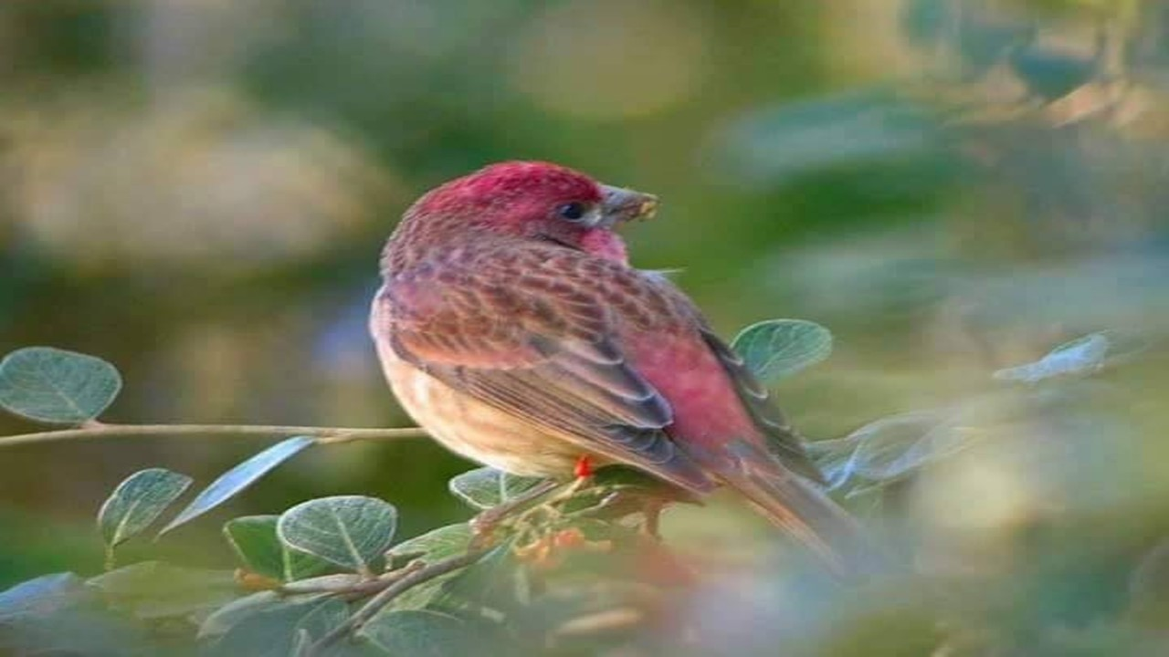
Não permita que o dia termine sem que você perdoe a sua história, com todos os bons e maus começos que você redigiu. Que você resgate a sua essência, a porção de si mesmo que permanece naquele lugar distante da dor.

Slide 10

Não permita que o dia termine sem que volte a acreditar firmemente em algo bonito que faz parte de você. Sem que entenda que sua vida é dom precioso, e aprenda a ser grato por isso.

Slide 11

Não permita que o dia termine sem que descubra que nenhuma desilusão pode diminuir o tamanho de seus sonhos ou lhe afastar de si mesmo.

Slide 12

Não permita que o dia termine sem que entenda que a vida não pode ser contada através de seus fracassos e desilusões, e sim através da capacidade de ser mais gentil consigo mesmo.

Slide 13

Não permita que o dia termine sem que seja capaz de amar, agradar e cuidar de si mesmo; sem que aprenda que tem vocação para ser completo e feliz.

Slide 14

Não permita que o dia termine sem que tenha rido de si mesmo e aceitado a vida como um conjunto de acertos e desacertos, e que saiba driblar os momentos imperfeitos.

Slide 15

Não permita que o dia termine sem que tenha autorizado seu gozo e seu pranto, seu encanto e emoção, sua liberdade e redenção. Que se comprometa com a felicidade e transforme os bons momentos em eternidade.

Slide 16
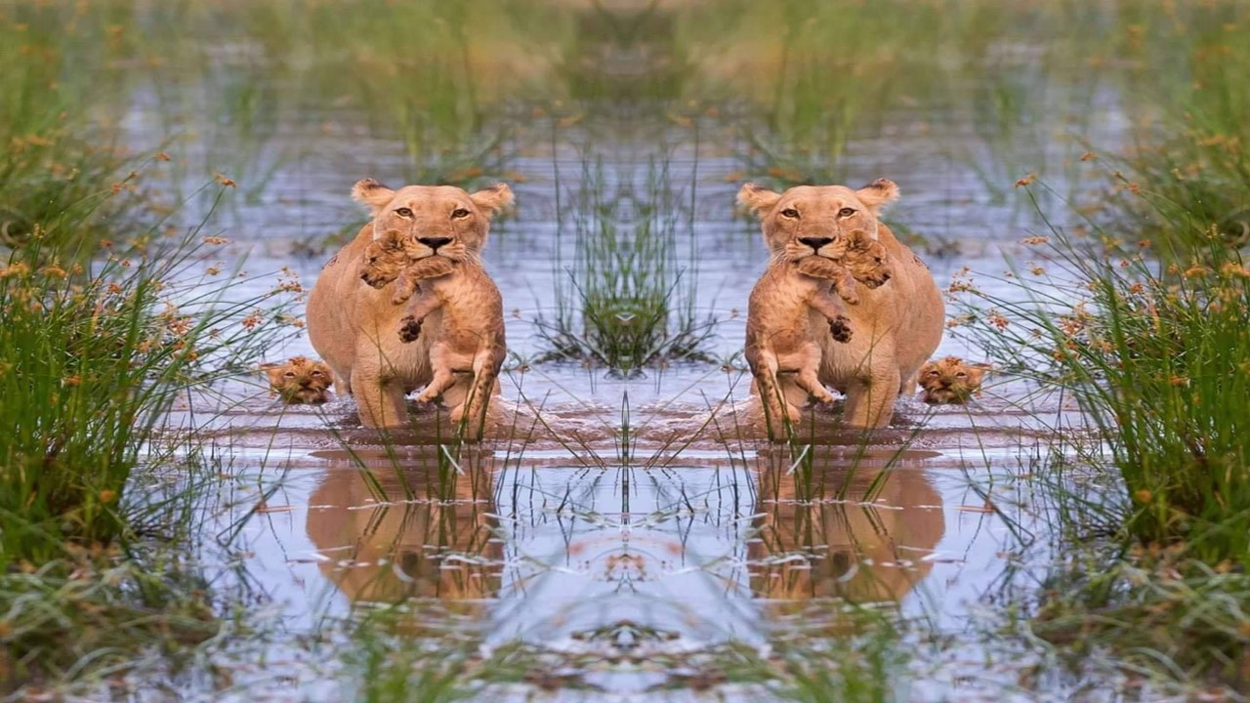
Tenho receio que a gente pare de sonhar por ter medo de cair. De desistir de nossas ilusões por medo de fracassar.

Slide 17

De deixar nossa espontaneidade em função de nossa maturidade. De abandonar os velhos pijamas, as meias coloridas, as paisagens carregadas de simplicidade.

Slide 18

Tenho receio que a gente siga buscando o tal do crescimento e esquecendo os abraços apertados, os sonhos de antigamente, as promessas que fizemos e desejávamos cumprir.

Slide 19

Não deixe que a vida o endureça a ponto de não acreditar em milagres. Que o perdão seja moeda do passado de quem um dia soube agir com flexibilidade.

Slide 20

Não permita que o dia termine sem que tenha sido um pouco mais feliz, seguindo seus desejos de menino e superando os revezes do caminho.

Slide 21
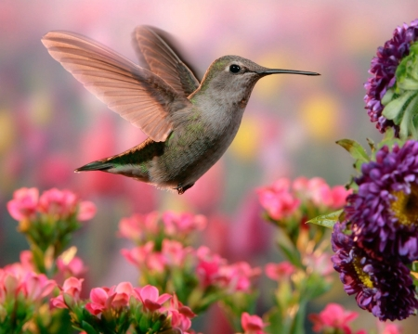
Entendendo, principalmente, que a vida é dura, sim, mas também é o presente mais fascinante e poderoso que alguém pode ter.

Slide 22

E que, se o preço a pagar para vive-la plenamente é andar sem culpa, não permita que o dia termine sem que você perdoe a sua história…

Slide 23


Imagens Internet
Autor do Texto:Fabíola Simões
Música:Ennio Morricone-
Once Upon A Time In The West
Formatação: Olga Lopes
lopesolg@gmail.com
www.facebook.com/olga.lopes.16
www.youtube.com/c/olgalopes
www.sergrasan.com

